Slide 1

CHÀO MỪNG CÁC THẦY CÔ VỀ DỰ GIỜ
MÔN: TIẾNG VIỆT
Giáo viên: NGUYỄN THUÝ HÀ
Trường : Tiểu học An Thắng
Lớp : 3A

Slide 2









Slide 3
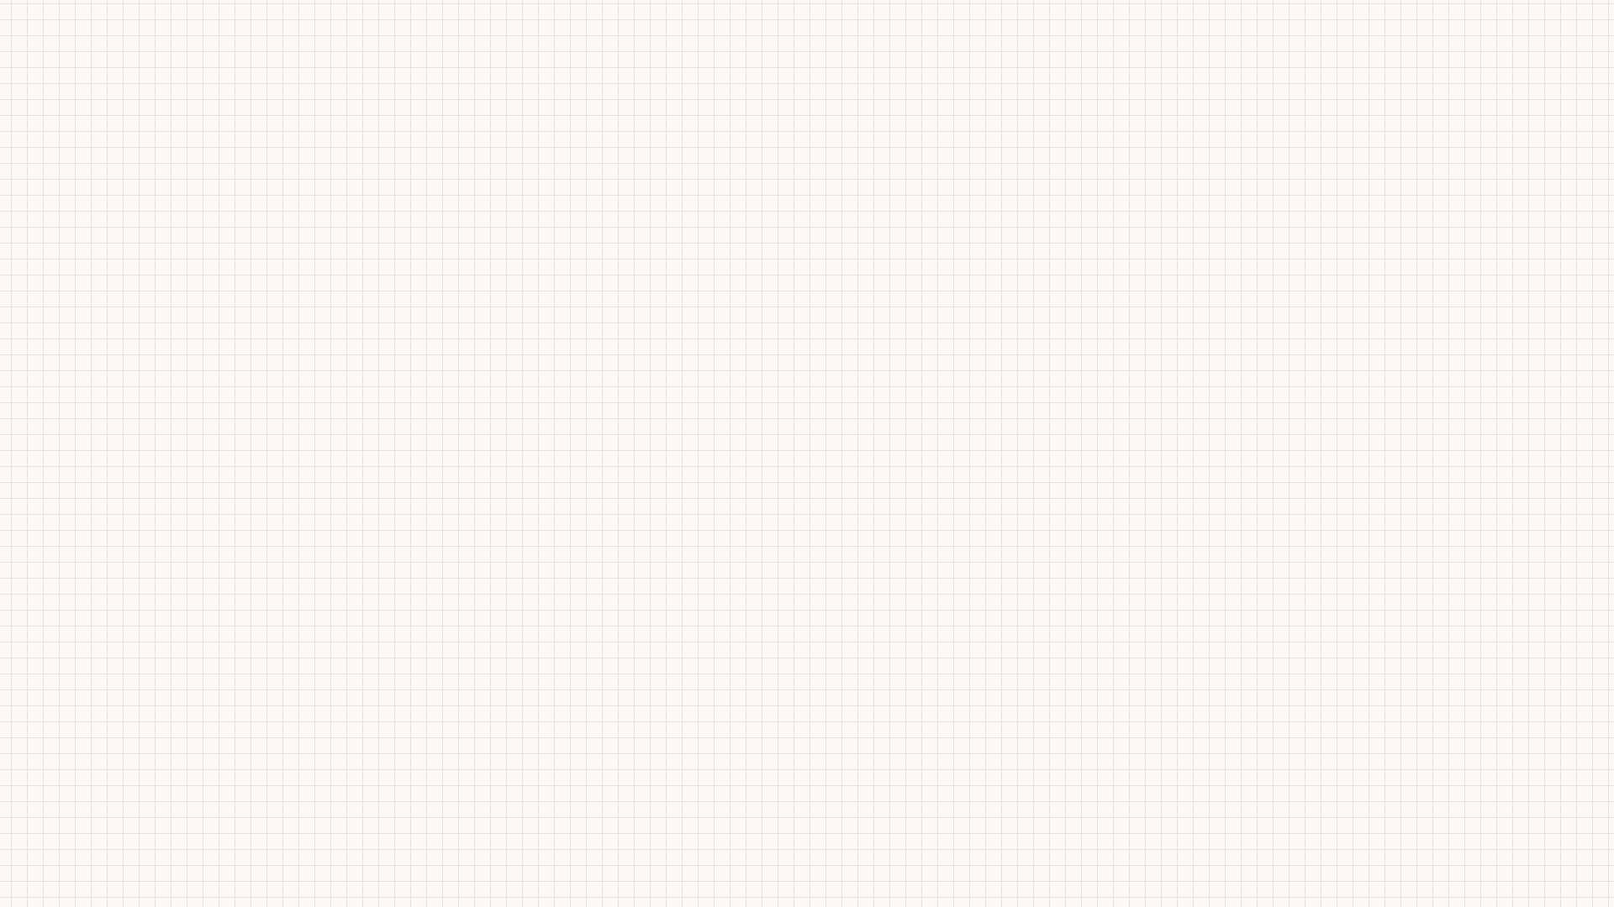

Bác Nhân, hàng xóm nhà tôi, là một người làm đồ chơi bằng bột màu. Ở ngoài phố, cái sào nứa cắm đồ chơi của bác dựng chỗ nào là chỗ ấy, trẻ con xúm lại. Từ những ngón tay đen sạm và thô nháp của bác Nhân hiện ra những con rồng đang múa, những con vịt ngây thơ, những con gà tinh nhanh, chăm chỉ,…Bác Nhân rất vui với công việc của mình.
Mấy năm gần đây, những đồ chơi của bác không được đắt hàng như trước. Ở cổng công viên, có thêm mấy hàng đồ chơi bằng nhựa.
Một hôm, bác Nhân bảo:
- Bác sắp về quê đây, về quê làm ruộng.
Tôi suýt khóc.
- Đừng, bác đừng về. Bác ở đây làm đồ chơi bán cho chúng cháu.
- Nhưng độ này chả mấy ai mua đồ chơi của bác nữa. Còn một ít bột và màu, bác sẽ nặn và bán nốt trong ngày mai.
Đêm ấy, tôi đập con lợn đất, được một ít tiền. Sáng hôm sau, tôi chia nhỏ món tiền, nhờ mấy bạn trong lớp mua giúp đồ chơi của bác.
Chiều ấy, tôi thấy bác rất vui. Bác kể: "Hôm nay, bác bán hết hàng. Thì ra, vẫn còn nhiều trẻ nhỏ thích đồ chơi của bác. Về quê, bác cũng sẽ nặn đồ chơi để bán. Nghe nói trẻ ở nông thôn thích thứ này hơn trẻ thành phố”..
(Rút gọn từ truyện ngắn cùng tên của Xuân Quỳnh)

Slide 4

Đoạn 1:
Từ đầu đến công việc của mình
Đoạn 2:
Tiếp theo đến trong ngày mai
Đoạn 3:
Đoạn còn lại

Slide 5

bột màu
sào nứa
xúm lại
tinh nhanh

Slide 6

Ở ngoài phố,/ cái sào nứa cắm đồ chơi của bác/ dựng chỗ nào/ là chỗ ấy,/ các bạn nhỏ xúm lại. //

Slide 7

GIẢI NGHĨA TỪ
Ế hàng: Không bán được hàng
Hết nhẵn: Không còn tí nào.

Slide 8

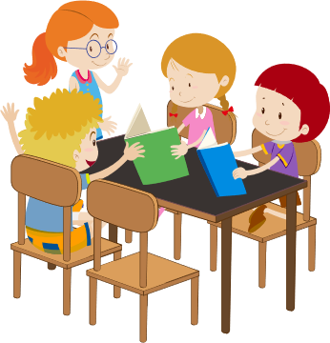


Luyện đọc trong nhóm
Yêu cầu
Phân công đọc theo đoạn.
Tất cả thành viên đều đọc.
Giải nghĩa từ cùng nhau.
Tiêu chí đánh giá
Đọc đúng.
Đọc to, rõ.
Đọc ngắt, nghỉ đúng chỗ.

